Slide 1
Seminar CTDL-GT CHỦ ĐỀ: thuật toán gnome sort
Nhóm 2:
Các thành viên:
CHIẾN MÀNH NHƯ Ý-21521693
PHAN TRỌNG TÍNH – 21522683
NGUYỄN NGỌC TÍN – 2152153
PHẠM PHƯỚC HUY – 21520932
TRẦN VĂN THANH TÂM – 21521411

Slide 2
i-bài toán dẫn nhập
Hãy sắp xếp các phần tử trong mảng. Làm cách nào để các phần tử trong mảng có thể được sắp xếp theo một thứ tự nhất định ?
Ý tưởng: Xuất phát từ vị trí đầu mảng xét phần tử trước nó (nếu có) và phần tử đang xét có theo thứ tự sắp xếp nào đó hay không?. Néu có thì ta xét đến vị trí tiếp theo, ngược lại ta hoan đổi vị trí 2 phần tử và giảm vị trí đang xét xuống 1 đơn vị.
Nếu phía trước vị trí đang xét không có phần tử nào (tại vị trí bắt đầu) thì sẽ xét đến phần tử tiêp theo.
Nếu phía sau vị trí đang xét không có phần tử nào (tại vị trí kết thúc) thì đã hoàn thành xong công việc sắp xếp.

Slide 3
.
Ví dụ: Hãy sắp xếp mảng sau với các phần tử 5, 9, 6, 11, 10 theo thứ tự tăng dần.
Ban đầu:
5 | 9 | 6 | 11 | 10
Chỉ số:
0 1 2 3 4
i = 0
Bước 1:
5 | 9 | 6 | 11 | 10
Chỉ số:
0 1 2 3 4
i = 0
i = 1

Slide 4
.
.
Bước 3:
5 | 9 | 6 | 11 | 10
Chỉ số:
0 1 2 3 4
i = 1
i = 2
Bước 4:
5 | 6 | 9 | 11 | 10
Chỉ số:
0 1 2 3 4
i = 1
i = 2

Slide 5
.
.
Bước 5:
5 | 9 | 6 | 11 | 10
Chỉ số:
0 1 2 3 4
i = 2
i = 3
Bước 6:
5 | 6 | 9 | 11 | 10
Chỉ số:
0 1 2 3 4
i = 3
i = 4

Slide 6
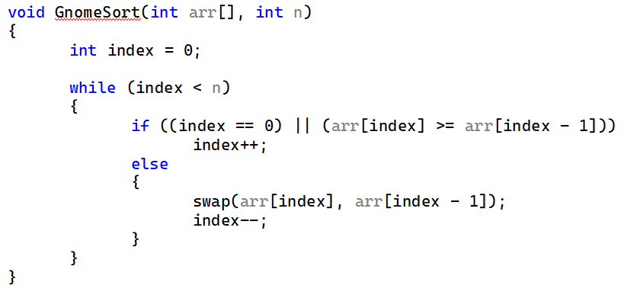
Ii-về thuật toan gnome sort
Thuật toán Gnome Sort thực chất là một biến thể của Insertion Sort mà không dùng vòng lặp lồng nhau. Thuật toán ban đầu được giới thiệu bởi Hamid Sarbazi-Azad (giáo sư ngành khoa học và kĩ thuật máy tính tại Sharif University of Technology) và được gọi là Stupid Sort, sau đó được trình bày lại bởi Dick Grune và được đặt tên là Gnome Sort.

Slide 7
.
Sắp xếp mảng sau theo chiều tăng dần: 55, 34, 23, 46, 99​

Slide 8





.
.
Sắp xếp mảng sau theo chiều tăng dần:
55, 34, 23, 46, 99​
.
55
34
23
46
99

Slide 9

.
.
.
Sắp xếp mảng sau theo chiều tăng dần:
55, 34, 23, 46, 99​
.
.
55
34
23
46
99

Slide 10

.
.
Sắp xếp mảng sau theo chiều tăng dần:
55, 34, 23, 46, 99​
.
34
55
23
46
99

Slide 11

.
.
Sắp xếp mảng sau theo chiều tăng dần:
55, 34, 23, 46, 99​
.
.
34
55
23
46
99
Come here,
Baby

Slide 12
.
.
.
Sắp xếp mảng sau theo chiều tăng dần:
55, 34, 23, 46, 99​
.
.
34
55
23
46
99

Slide 13

.
.
.
Sắp xếp mảng sau theo chiều tăng dần:
55, 34, 23, 46, 99​
.
.
34
55
23
46
99

Slide 14
.
.
.
Sắp xếp mảng sau theo chiều tăng dần:
55, 34, 23, 46, 99​
.
.
34
55
23
46
99

Slide 15

.
.
.
Sắp xếp mảng sau theo chiều tăng dần:
55, 34, 23, 46, 99​
.
.
23
55
46
99
34

Slide 16
.
.
.
Sắp xếp mảng sau theo chiều tăng dần:
55, 34, 23, 46, 99​
.
.
34
23
55
46
99

Slide 17
.
.
.
Sắp xếp mảng sau theo chiều tăng dần:
55, 34, 23, 46, 99​
.
.
23
34
46
99
55

Slide 18
.
.
Sắp xếp mảng sau theo chiều tăng dần:
55, 34, 23, 46, 99​
.
.
23
34
55
46
99
I’m here,
Baby

Slide 19
.
.
.
Sắp xếp mảng sau theo chiều tăng dần:
55, 34, 23, 46, 99​
.
.
23
34
46
99
55

Slide 20
.
.
.
Sắp xếp mảng sau theo chiều tăng dần:
55, 34, 23, 46, 99​
.
.
23
34
55
46
99

Slide 21
.
.
.
Sắp xếp mảng sau theo chiều tăng dần:
55, 34, 23, 46, 99​
.
.
23
34
55
46
99

Slide 22
.
.
.
Sắp xếp mảng sau theo chiều tăng dần:
55, 34, 23, 46, 99​
.
.
34
55
46
99
23

Slide 23
.
.
.
Sắp xếp mảng sau theo chiều tăng dần:
55, 34, 23, 46, 99​
.
.
23
34
55
46
99

Slide 24

.
.
.
Sắp xếp mảng sau theo chiều tăng dần:
55, 34, 23, 46, 99​
.
.
23
34
46
55
99

Slide 25
.
.
.
Sắp xếp mảng sau theo chiều tăng dần:
55, 34, 23, 46, 99​
.
.
23
34
46
55
99

Slide 26

.
.
.
Sắp xếp mảng sau theo chiều tăng dần:
55, 34, 23, 46, 99​
.
.
23
34
46
55
99

Slide 27
.
.
.
Sắp xếp mảng sau theo chiều tăng dần:
55, 34, 23, 46, 99​
.
.
23
34
46
55
99

Slide 28
.
.
.
Sắp xếp mảng sau theo chiều tăng dần:
55, 34, 23, 46, 99​
.
.
23
34
46
55
99

Slide 29
.
.
.
Sắp xếp mảng sau theo chiều tăng dần:
55, 34, 23, 46, 99​
.
.
55
99
23
34
46

Slide 30
.
.
.
Sắp xếp mảng sau theo chiều tăng dần:
55, 34, 23, 46, 99​
.
.
55
99
23
34
46

Slide 31
.
.
Sắp xếp mảng sau theo chiều tăng dần:
55, 34, 23, 46, 99​
.
.
23
34
46
55
99
End.

Slide 32
.
Mảng đã được sắp xếp tăng dần
23
34
46
99
55
.

